Slide 1
06 (교재 7장)
작업설계 및 작업측정
(Work Design and Measurement)

Slide 2
01. 생산운영관리 입문
교재 1장, 4장
02. 경쟁력, 전략, 생산성
교재 2장
03. 예측
교재 3장
04. 전략적 생산용량계획
교재 5장
05. 프로세스 선택과 시설배치
교재 6장
06. 작업설계 및 작업측정
교재 7장
07. 입지계획과 분석
교재 8장
08. 총괄계획 및 주일정계획
교재 11장
09. MPR와 ERP
교재 12장
10. 재고관리
교재 13장
11. JIT와 린 운영
교재 14장
12. 공급사슬관리
교재 15장
13. 일정계획
교재 16장

Slide 3
서론(Introduction)
작업시스템 설계(Design of Work Systems): 직무설계, 작업측정 및 표준시간의 설정, 동기유발, 보상
제품 및 서비스 설계, 프로세스 선택, 설비 배치 등은 직접적으로 작업자들이 수행할 활동에 영향을 미침
어떠한 기업 조직이든지 그리고 기업이 얼마나 자동화에 대해 투자를 했던지 기업은 인간의 노력(즉, 작업)에 의존하므로 작업시스템의 설계는 기업에 있어 매우 중요
작업시스템 설계는 기업의 생산성 향상과 지속적 개선에 핵심

Slide 4
직무설계(Job Design)
직무설계(Job Design): 직무의 내용과 수행 방법을 결정
목표: 생산성, 안전(safety), 직장 생활의 질(quality of work life)
인간공학(ergonomics): 작업장 설계에 고려해야 할 인간적 요소에 관한 학문 – 작업장 설계를 통해 흔히 발생하는 직업병 방지에 중점
직무 설계를 접근하는 두 관점
효율성학파(efficiency school): 직무설계과정에서 체계적이고 논리적인 접근을 강조(경영자 중심)
행동과학파(behavioral school): 직무설계과정에서 작업자의 요구와 필요의 충족을 강조(작업자 중심)
전문화(specialization): 업무를 한 제품이나 서비스의 일부분에 국한하여 집중하도록 하는 것 → 직무의 폭이 좁기 때문에 집중할 수 있어서 그 직무에 매우 숙달될 수 있음
장점: 높은 생산성과 상대적으로 낮은 원가
단점: 저임금 단순 업무의 경우 작업자들의 불만

Slide 5
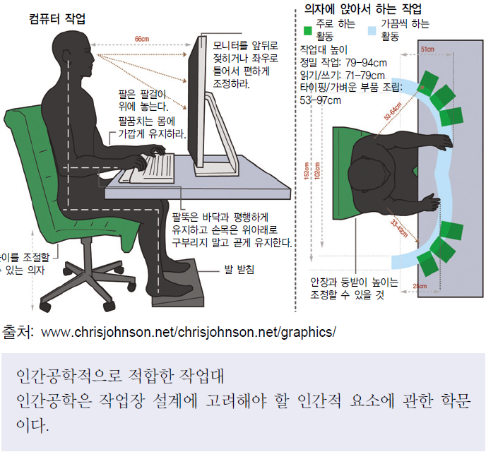
직무설계(Job Design)
손목터널증후군 예방

Slide 6
직무설계(Job Design)

Slide 7
직무설계(Job Design)
행동과학적 직무설계방법(Behavioral Approaches to Job Design)
직무확대(job enlargement): 한 작업자에게 전체 업무의 더 많은 부분을 맡겨 업무의 내용을 수평적으로 확장
직무순환(job rotation): 작업자들이 주기적으로 다른 업무를 하도록 하여 일부 직원들만 따분한 직무에 묶이는 상황을 피하게 함
직무충실화(job enrichment): 한 작업자가 담당할 직무를 수직적으로 확장(수직 확대)하여 계획 및 조정 책임을 늘림
동기부여(Motivation): 직업생활의 여러 측면에서 핵심적인 요소 – 품질과 생산성에 영향을 미칠 뿐만 아니라 작업환경에도 기여
경영자는 종업원의 동기부여에 대한 이해를 바탕으로 직원들이 조직의 목표에 대하여 긍정적으로 행동하도록 하는 동기부여 틀을 개발
종업원과 경영자 사이의 신뢰(trust): 경영자는 직원을 신뢰하면 더 많은 책임을 부여하는 경향이 있고 종업원이 경영자를 신뢰하면 기업의 경영 활동에 긍정적으로 반응할 가능성이 높음
팀(Team): 팀제의 채택 증가와 보상
자율관리팀(self-directed team): 자신들의 업무 프로세스의 일부를 변경할 수 있는 권한을 가진 팀 → 린 생산 시스템

Slide 8
직무설계(Job Design)
작업방법분석(methods analysis): 작업이 어떻게 수행되는지를 분석 – 생산성 향상 노력의 출발점
작업방법 분석의 필요성
도구와 장비의 변화
제품 설계의 변경이나 신제품 도입
자재나 절차의 변경
정부 규제나 계약
기타요인(사고, 품질문제 등)
작업방법분석 절차
분석대상업무를 파악하고 도구, 장비, 자재 등등 모든 관련 사실 수집
기존 직무에 대한 정보 입수
프로세스 차트를 사용하여 기존 직무를 검토하고 문서화
직무분석 수행
작업방법 개선
새로운 작업방법 구현
구현된 방법을 관찰하면서 개선이 달성될 수 있도록 관리

Slide 9
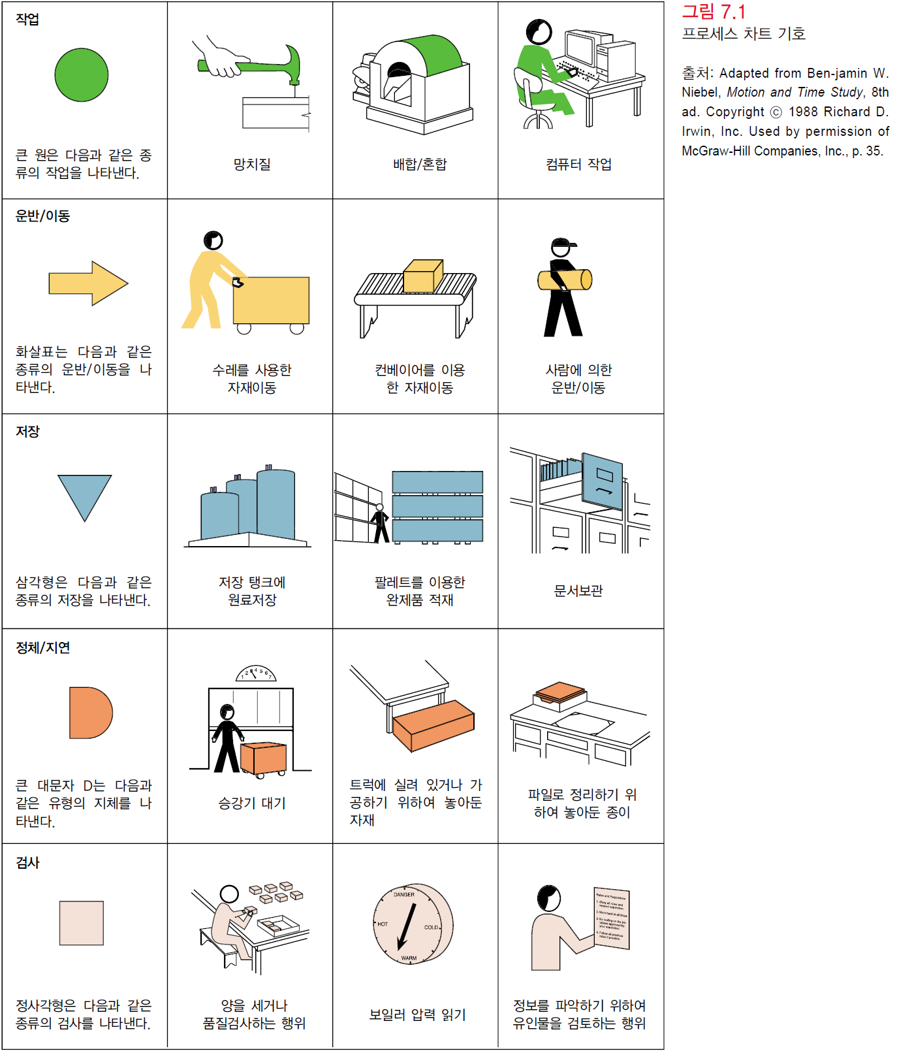
흐름공정도
(Process Chart)
프로세스 차트: 작업자의 동작이나 자재의 흐름에 집중하여 한 작업의 전반적인 순서를 검토하기 위하여 사용. 지체나 임시저장, 이동거리 등과 같은 비생산적인 부분들을 파악하는데 유용

Slide 10
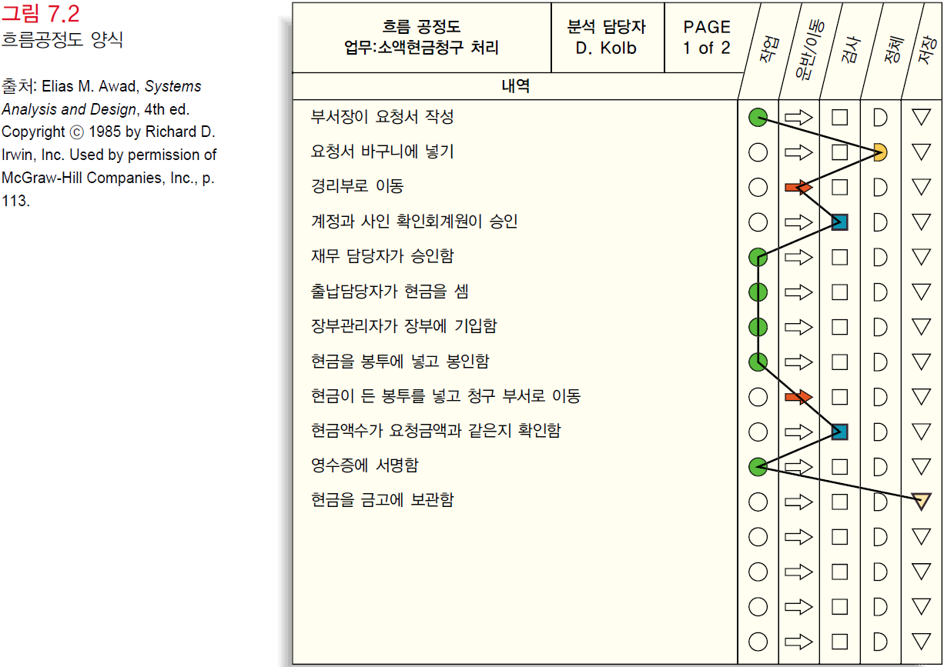
직무설계(Job Design)
흐름공정도
(Process Chart)

Slide 11
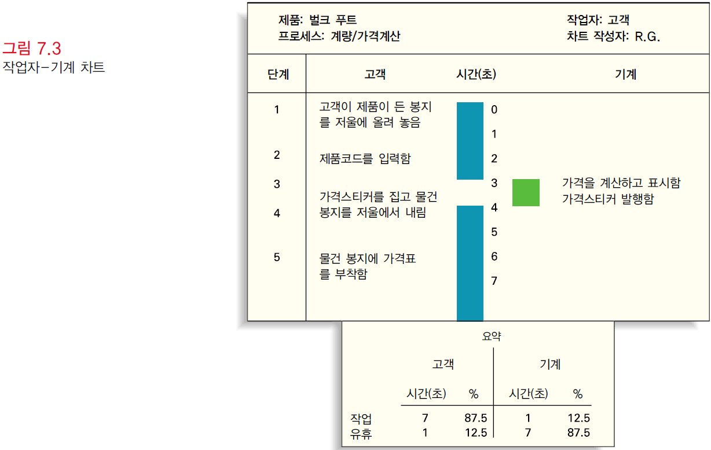
직무설계(Job Design)
작업자-기계 차트(worker-machine chart: 어떤 업무가 수행되는 동안에 발생하는 기계와 작업자의 실제 작업 또는 사용 상태와 유휴 상태를 시각적으로 나타내는데 유용. 작업자와 기계가 언제 따로따로 일하는지, 언제 함께 일하는지를 쉽게 볼 수 있음.
8

Slide 12
직무설계(Job Design)
동작연구(Motion Study): 사람이 업무 수행에 사용하는 동작들에 대한 체계적 연구
목적: 불필요한 동작을 제거하고 최적의 동작 순서를 발견하여 효율성을 최대화 - 생산성 향상
Frank Gilbreth가 20세기 초 벽돌 쌓기 작업에서 창시한 개념
구체적 기법
동작연구원리(motion study principles): 동작을 효율적으로 할 수 있는 작업 절차를 설계하기 위한 절차. 신체 사용 원리, 작업장 배치 원리, 도구와 장치의 설계 원리 등 3가지 범주로 구분
셔블릭 분석(analysis of therbligs): 한 업무를 구성하는 기본적 요소 동작 분석
미세동작연구(micromotion study): 매우 빠른 작업동작을 미리 촬영하여 느리게 재생하면서 분석하는 동작 연구
각종 차트(charts)

Slide 13
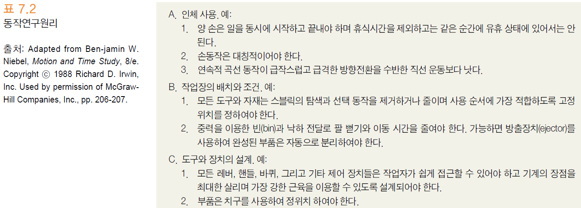
직무설계(Job Design)

Slide 14
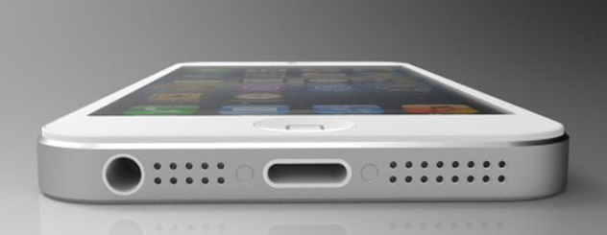
직무설계(Job Design)
작업조건(Working Conditions): 직무 설계에 있어 중요 고려사항
온도 및 습도, 환기, 조명, 근무시간과 휴식, 직업건강관리, 안전 등 물리적인 요인은 생산성, 품질, 사고 측면에서 작업자의 업무성과에 상당한 영향을 미치며 또한 정부가 작업 조건을 규제하는 경우도 많음
사고의 원인: 작업자의 부주의, 위험한 작업 조건
윤리적 이슈: 작업 방법, 작업 조건과 안전, 정확한 기록 관리, 공정한 성과 평정, 공정한 보상, 그리고 승진기회와 관련하여 생산운영에 영향
Fool Proof Design

Slide 15
작업측정(Work Measurement)
작업측정(work measurement): 한 업무를 수행하는데 걸리는 적정한 시간을 정하기 위한 과정
업무시간은 생산용량계획, 노동력계획, 인건비추산, 일정계획(scheduling), 예산수립 그리고 인센티브제도 설계에 반드시 필요한 중요 정보
표준시간(standard time): 일정한 자격을 갖춤 작업자가 어떤 업무를 적절한 작업장에서 정해진 방법과 도구 및 장비, 원자재를 사용하여 일정한 속도로 일할 때 걸리는 시간
어떤 업무의 표준시간을 정할 때에는 반드시 그 업무의 요인들을 완전하게 기술해야 하는데 그 이유는 실제 업무 소요시간은 이들 모든 요인들의 영향을 받기 때문이며, 이들 각 요인의 변화는 실제 업무 소요시간에 영향을 미침
대표적인 작업측정 방법
스톱워치 시간연구법(stopwatch time study)
표준요소시간법(standard elemental times)
기정시간법(predetermined data)
워크샘플링(work sampling)

Slide 16
작업측정(Work Measurement)
스톱워치 시간연구(stopwatch time study)
19세기말 Frederick Winslow Taylor가 공식적으로 도입
어떤 업무를 한 작업자가 여러 번 수행하는 것을 관찰하여 표준시간을 정하는 절차
절차
연구대상 업무를 설정하고 그것을 수행할 작업자에게 알림
관찰 횟수를 결정
시간을 측정하고 그 작업자의 성과를 평가
표준시간을 계산
선정된 작업자가 작업 시간을 늘리려고 불필요한 동작을 하는 경우가 많기 때문에 연구를 수행하는 분석 담당자는 대상 업무를 철저히 알고 있어야 하며, 표준시간을 정하기 이전에 그 업무가 효율적으로 수행되는지 확인할 필요가 있음
측정횟수: 관측된 시간의 변동성, 정확도 목표, 추정된 업무 시간의 신뢰도 수준 목표의 함수

Slide 17
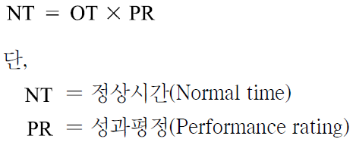
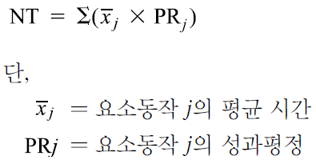
작업측정(Work Measurement)
시간표준을 수립하기 위해서는 세 가지 시간 즉, 관측시간(observed time, OT), 정상시간(normal time, NT), 표준시간(standard time, ST)을 계산해야 함
관측시간(Observed Time): 관측한 시간의 평균
정상시간(Normal Time): 관측시간을 작업자의 성과를 감안하여 조정한 시간. 관측시간에 작업자의 성과평정(performance rating)을 곱하여 계산
(7-4)
(7-5)
숙련된 작업자를 관측 → 성과평정 > 1 → 정상시간 증가
비숙련 작업자를 관측 → 성과평정 < 1 → 정상시간 감소

Slide 18
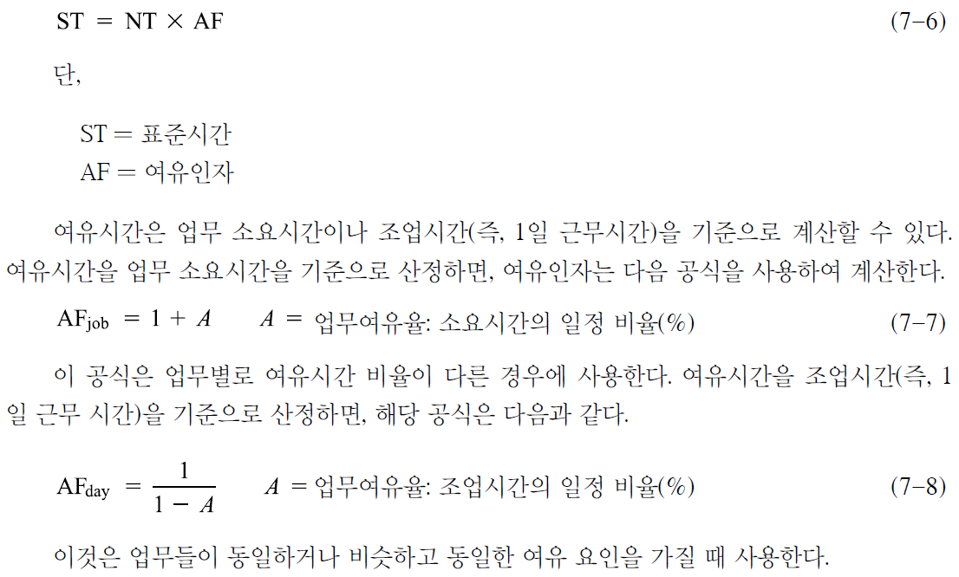
작업측정(Work Measurement)
표준시간(Standard Time): 정상시간에 지연(delay)을 감안한 여유요인(allowance factor)을 곱하여 계산
지연: 인간적 요인으로 인한 지연, 어쩔 수 없는 지연(기계고장, 자재 도착을 기다리기 등), 휴식시간 등

Slide 19
작업측정(Work Measurement)
1일 근무시간
정상시간
표준시간
a.
업무소요시간 : 100
20
여유시간
100 → 120 : AF 1.2배
b.
업무소요시간 : 80
20
여유시간
정상시간
표준시간
80 → 100 : AF 1.25배
조업시간 : 100

Slide 20
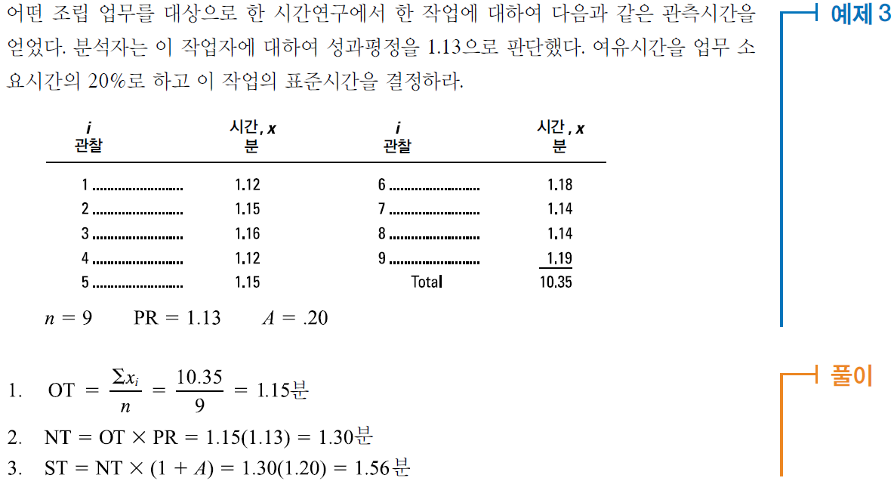
작업측정(Work Measurement)
성과평정 > 1 → 숙련된 작업자
정상시간 → 증가

Slide 21
작업측정(Work Measurement)
표준요소시간(Standard Elemental Times): 회사의 자체 시간 연구 자료에서 도출한 시간 표준
절차 (자동화 시스템 : Manufacturing Execution System(MES)에서 자동 수집)
업무를 분석하여 표준 요소들을 파악
이렇게 파악한 요소들이 기존의 시간 연구 데이터베이스에 있는지 검토하고, 있으면 그 표준 시간을 사용. 그렇지 않은 요소들에 대하여서는 필요하면 시간연구를 사용하여 표준시간을 구함.
필요하면 표준요소시간 자료를 갱신
요소작업 시간들을 합하여 정상시간을 구하고 여유시간을 반영하여 표준시간을 계산
장점(advantage)
각 업무에 대하여 완전히 새롭게 시간연구를 하지 않아도 되므로 시간과 비용을 절약
업무의 중단이나 방해가 적음
성과평정을 할 필요가 없음: 일반적으로 자료에 있는 시간의 평균은 취함
단점(disadvantage)
데이터베이스에 충분히 많은 작업요소가 포함되어 있지 않을 경우 별 쓸모가 없을 수 있음
기존의 자료에 오류가 있거나 정확하지 않을 수 있음

Slide 22
작업측정(Work Measurement)
기정시간법(Predetermined Time Standards): 이미 작성된 작업요소들의 표준시간 자료를 사용
1940년대 말 Method Engineering Council이 개발한 방법시간측정(Methods-Time Measurement(MTM))을 주로 사용
장점(advantage)
적절한 작업환경에서 많은 작업자들의 작업 수행을 관찰하여 작성한 시간을 사용
표준시간을 개발하는 과정에서 분석가가 성과평정을 할 필요가 없음
실제 작업을 중단할 필요가 없음
작업을 전혀 해보기도 전에 그 작업의 시간 표준을 수립할 수 있음
단점(disadvantage)
모든 활동은 업무마다 다른 특성을 가지므로 MTM에 제시된 동작과 완벽하게 동일한 동작은 없음
분석가에 따라 업무를 서로 다르게 분해할 수 있으므로 표준시간에 차이가 발생할 수 있음
분석가에 따라 업무의 난이도를 다르게 볼 수 있으므로 표준시간에 차이가 발생할 수 있음

Slide 23
작업측정(Work Measurement)
워크샘플링(Work Sampling): 인간과 기계의 여러 가지 활동의 시간과 유휴시간을 산정하는 기법
스톱워치 시간연구법과는 달리 워크샘플링은 활동의 시간을 측정하지 않으며 활동 전 과정을 계속 지켜볼 필요도 없음
관찰자가 작업자와 기계를 무작위적인 시간 간격으로 관찰하고 그 순간에 수행중인 활동의 종류를 기록
지연비율(ratio-delay, 작업자가 어쩔 수 없이 지연되는 시간의 비율이나 기계의 유휴 시간 비율)을 분석하고, 비반복적인 직무의 분석을 위해 주로 사용
워크샘플링을 통하여 구한 활동의 시간 비율 추정치에는 어느 정도의 오차는 피할 수 없으므로 이런 추정치는 그 활동에 실제 투입되는 시간의 비율의 근사치
워크샘플링의 목표는 특정 신뢰 수준에서 일정한 오차의 한계를 벗어나지 않는 추정치를 구하는 것

Slide 24
작업측정(Work Measurement)

Slide 25
보상(Compensation)
시간급 제도(Time-based system): 근무한 시간에 따라 임금을 결정하는 보상제도
성과급(인센티브) 제도(Output-based(incentive) system): 하루 생산한 양(업무 성과)에 따라서 임금을 결정하는 보상제도
개인별 인센티브 제도(individual incentive plans)
집단 인센티브 제도(group incentive plans)
지식급 제도(Knowledge-based system): 업무 능력 증진을 위한 교육·훈련 과정을 수료한 종업원들을 보상하기 위한 제도
경영자 보상(Management Compensation)

Slide 26
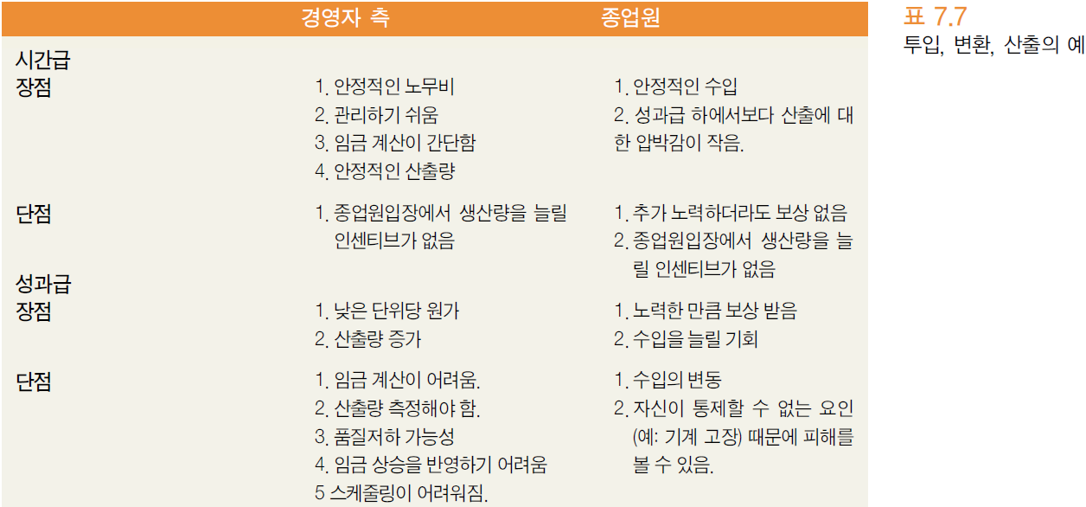
보상(Compensation)
시간급제도와 성과급
제도의 장∙단점

Slide 27
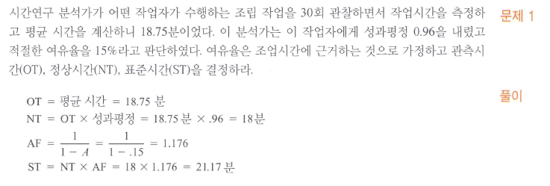
문제풀이 연습
성과평정 < 1 → 미숙련 작업자
정상시간 → 감소

